Slide 1



Informationen zur
Sekundarstufe P
Kreisschule Thal
Kreisschule Gäu
Kreisschule Bechburg

Slide 2
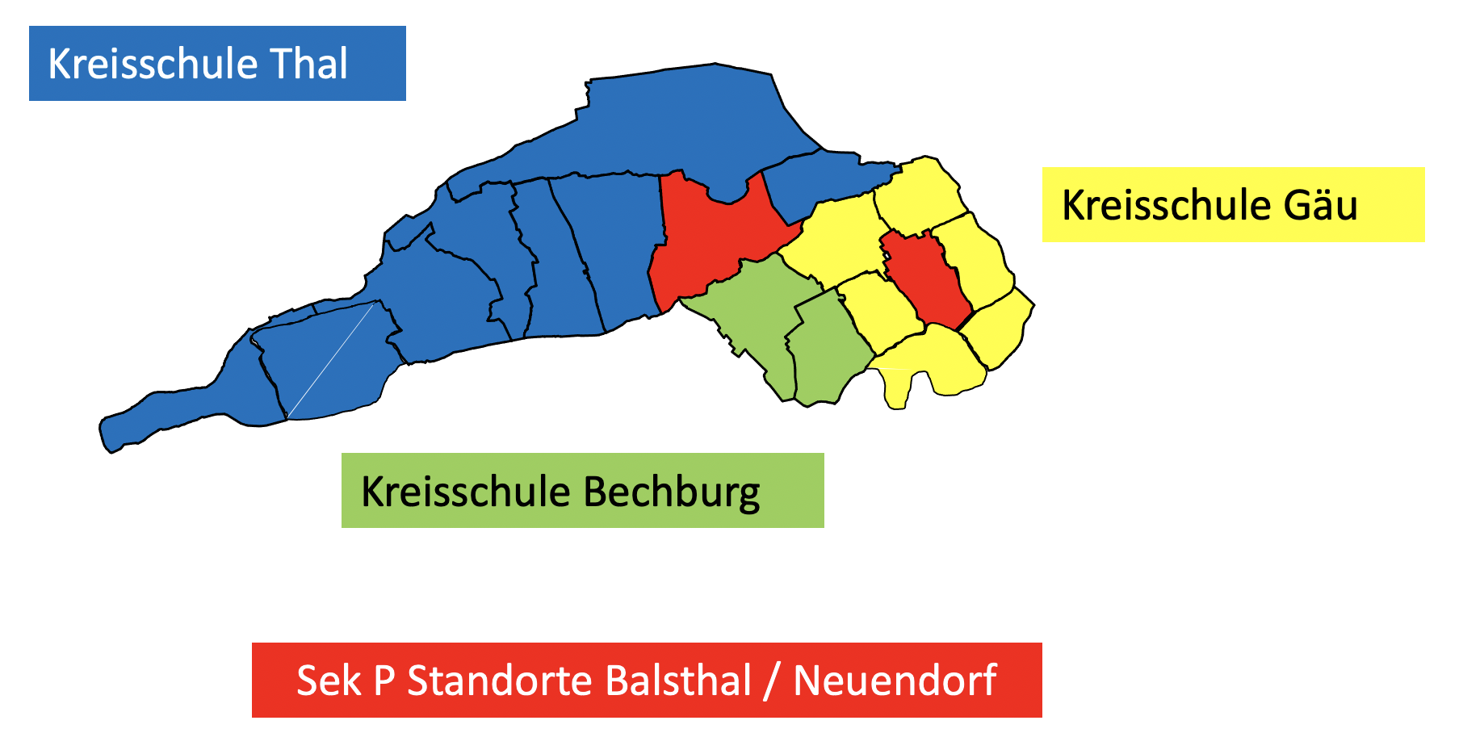
Die Sekundarstufe P in der Region Thal/Gäu
In der Region Thal/Gäu gibt es zwei Standorte der Sekundarschule P:
Balsthal (Kreisschule Thal)
Neuendorf (Kreisschule Gäu)
Schüler*innen aus dem Thal und aus Oensingen besuchen den Standort Balsthal.
Schüler*innen aus dem Gäu und Kestenholz besuchen den Standort Neuendorf.

Slide 3
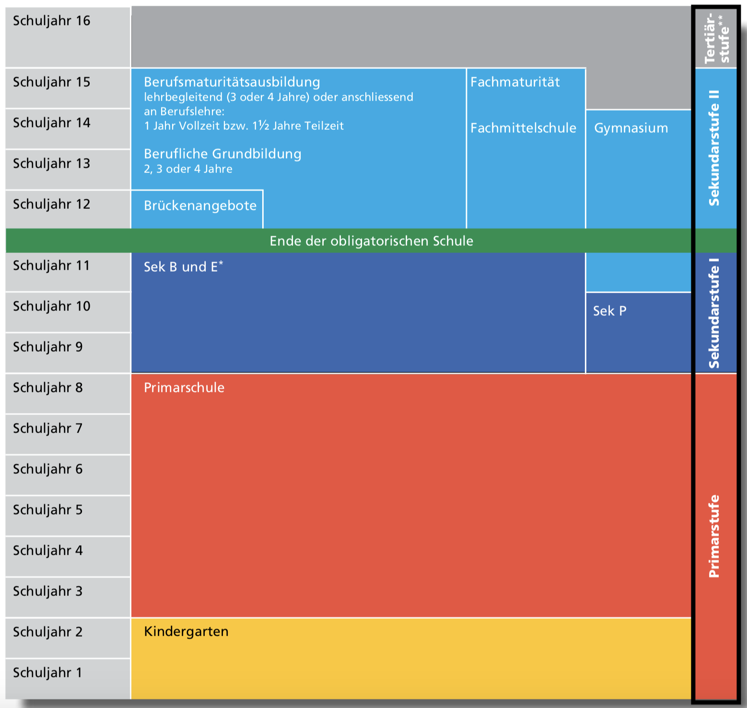
Ausrichtung der Sek P
Die Sek P dauert zwei Jahre (7. und 8. Klasse) und bereitet auf den Besuch der gymnasialen Maturitätsschule in Solothurn oder in Olten vor.
Grundlage ist der Lehrplan für die Sek P des Kantons Solothurn:
https://so-p.lehrplan.ch
Die Sek P bietet den Schüler*innen eine vertiefte Ausbildung in sprachlicher, kultureller, mathematischer und naturwissenschaftlicher Richtung.

Slide 4

Profil und Anforderungen der Sek P
In die Sek P werden Lernende aufgenommen, die in der Primarschule überdurchschnittliche Leistungen erreichen.
Die Sek P setzt überdurchschnittliche sprachliche
und mathematische Begabungen voraus.
Von den Lernenden wird folgendes erwartet:
ein waches Eigeninteresse
intellektuelle Neugier
selbständiges Lernen in hohem Lerntempo
hohe Ausdauer und eine gute Selbstorganisation

Slide 5
Lektionentafel der Sek P
Pflichtfächer | 1. Sek | 2. Sek.
Deutsche Sprache | 4 | 4
Französische Sprache | 3 | 3
Englische Sprache | 3 | 3
Mathematik | 5 | 5
Biologie | 1 | 2
Chemie | 1 | 1
Geschichte/Staatskunde | 2 | 2
Geografie | 2 | 2
Hauswirtschaft/Lebensgestaltung | 0 | 2
Technisches Gestalten | 2 | 0
Bildnerisches Gestalten | 2 | 2
Musik | 2 | 2
Sport | 3 | 3
Informatische Bildung | 1 | 1
Total Pflichtfächerlektionen | 31 | 32
Wahlpflichtfächer
Latein | 3 | 3
Wissenschaft und Technik | 3 | 3
Total | 34 | 35
Übersicht über die Fächer und Anzahl Lektionen pro Woche.

Slide 6
Promotionsbedingungen und Übertritt
Alle Fächer und das Wahlpflichtfach an der Sek P sind gleich gewichtet und promotionsrelevant.
Für die definitive Beförderung gelten folgende Voraussetzungen:
Der ungerundete Durchschnitt aus allen Fächern muss mindestens 4.0 betragen
Die Summe der 5 tiefsten Noten muss mindestens 19 Punkte betragen
Wer die Promotionsbedingungen am Ende des Semesters nicht erfüllt, wird provisorisch befördert.
Schüler*innen im Provisorium wechseln in die Sek E, wenn sie die Promotionsbedingungen am Ende des Semesters nicht erfüllen.
Schüler*innen, die am Ende der 2. Sek P (8. Klasse) die Promotionsbedingungen erfüllen, treten ohne Prüfung in die gymnasialen Maturitätsschule in Solothurn oder in Olten über.

Slide 7


Wahlpflichtfächer an der Sek P
Schüler*innen der Sek P müssen sich für eines der beiden Wahlpflichtfächer entscheiden.
Sie sollen die Wahl auf Grundlage ihrer aktuellen Interessen treffen.
Mit beiden Wahlpflichtfächern können später an der gymnasialen Maturitätsschule in Solothurn oder in Olten alle Schwerpunkte gewählt werden. Es gibt keine Einschränkungen.

Slide 8
Aspekte der Wahlpflichtfächer an der Sek P
Übersicht über die Aspekte der Wahlpflichtfächer (zu beiden Bereichen gibt es zusätzliches Informationsmaterial auf den Webseiten der Kreisschulen Thal und Gäu).
Wissenschaft und Technik:
Mobilität
Kommunikationstechnologie
Fliegen
Energie – Endstation Wärme
Sinne und Wahrnehmungen
Wasser – ein vielfältiger Stoff
W & T im Alltag
Latein:
Grammatikalische Grundlagen
Sprache an sich, Sprachbetrachtung
Förderung der Kompetenz in der Muttersprache
Grundlage moderner europäischer Sprachen
Grundlage für kulturelles Bewusstsein
Grundlage für mehr Offenheit und Transparenz

Slide 9

Informationen und Kontakt:
Weitere Informationen zur Sekundarschule P finden sich auf den Webseiten der beiden Standorte:
Kreisschule Thal: www.ksth.ch
Kreisschule Gäu: www.ks-gaeu.ch
Auskünfte erteilen die Sekretariate der beiden Standorte:
Kreisschule Thal: 062 391 37 40
Kreisschule Gäu: 062 387 99 68

